Slide 1
Разработка и реализация моделей дефектоскопии торцевых срезов пиломатериалов на основе компьютерного зрения
Журавлёва Клавдия Алексеевна
Козенко Даниил Михайлович

Slide 2
Актуальность
Тренды
Качество продукции
Machine Learning
Процесс контроля качества
Внедрение нейронных сетей
Экономические выгоды
Развитие портативных технологий
Технические инновации
Автоматизация

Slide 3
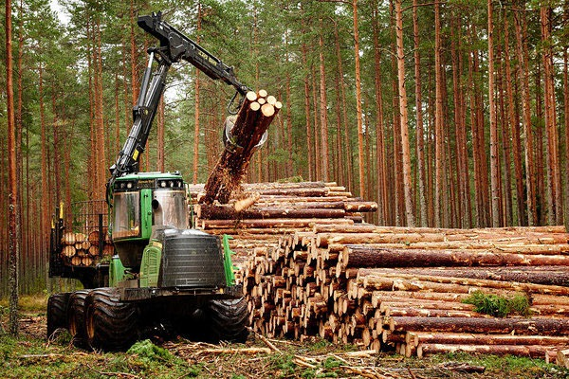
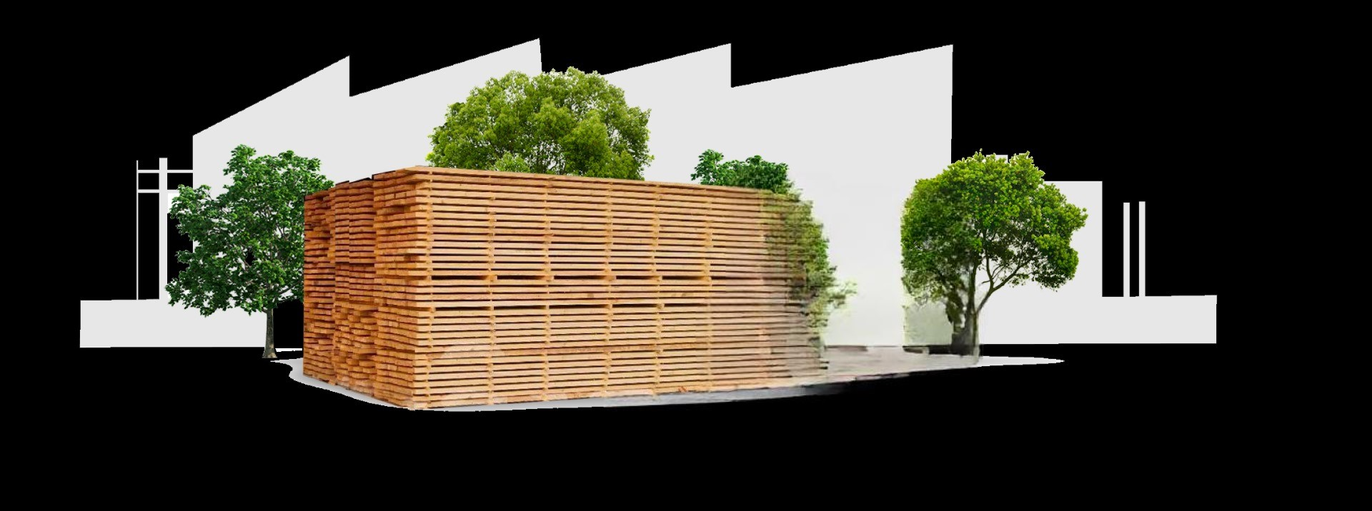
Целевая аудитория
Мобильное приложение
Веб-приложение
Лесообрабатывающие предприятия
Поставщики пиломатериалов
Коммерческие организации:
- средние
- крупные

Slide 4
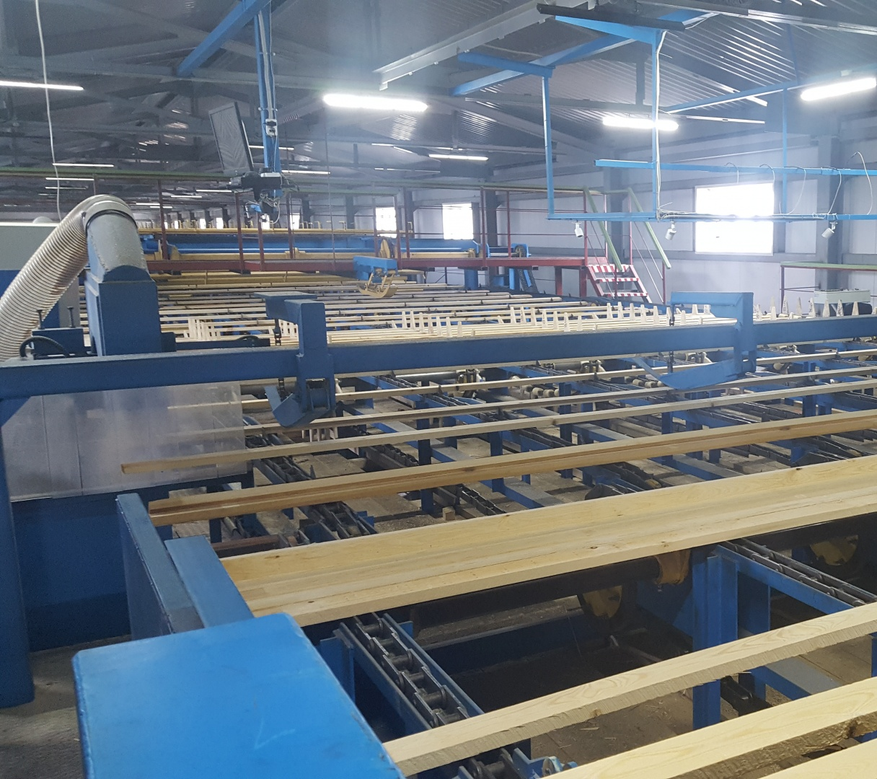
В чём проблема?
Контроль качества
пиломатериалов
Некоторые организации используют сотрудников для данной цели, другие – дорогостоящее оборудование.

Slide 5
Решение проблемы
Веб-приложение
В основе - обученная на размеченных фотографиях торцевых срезов пиломатериалов нейросеть. Назначением ПО является определение нескольких видов дефектов и процентное соотношение по фотографии. Для использования необходимо стационарное оборудование – два сканера.
Мобильное приложение
Функционал схож с веб-версией программного обеспечения (ПО), с той лишь разницей, что для его применения не подразумевается использование стационарного оборудования, но необходим сотрудник, отвечающий за съёмку.

Slide 6
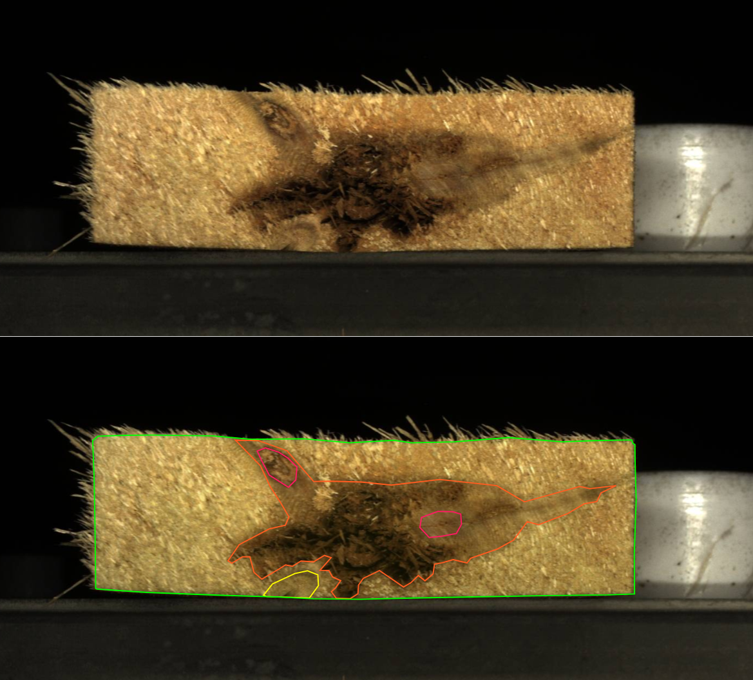
Решение проблемы

Slide 7
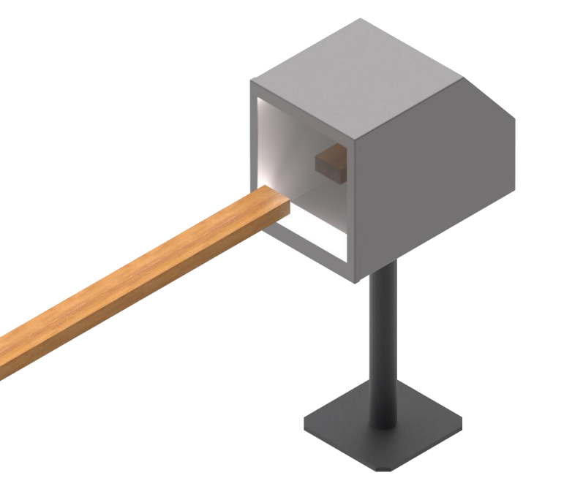
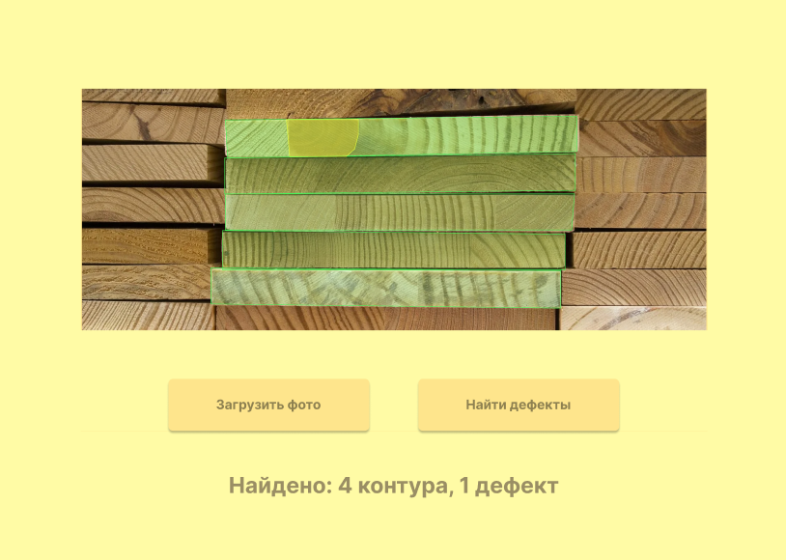
Прототип веб-версии

Slide 8
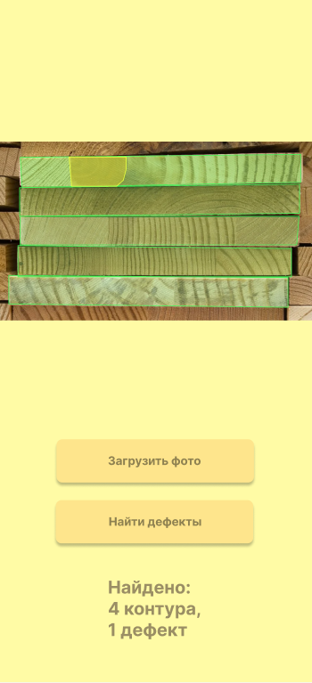
Прототип мобильной-версии

Slide 9
Ценностное предложение
TimberCV
Мобильное приложение
Веб-приложение
Деревообрабатывающие предприятия
Поставщики
пиломатериалов
Позволяет синхронизироваться с другими ПО производства, требующимися для контроля качества
Качественный и быстрый контроль привезённых пиломатериалов
Контроль качества
Этап контроля качества: проверка дефектов торцевых срезов

Slide 10
Российский рынок
Рынок
489 144 000 руб.
24 648 000 руб.
TAM
Рынок Архангельской области
16 030 000 руб.
432 000 руб.
SAM
Рынок с учётом конкуренции
6 000 000 руб.
100 000 руб.
SOM

Slide 11
Бизнес-модель
Потенциальные партнёры | Направления деятельности | Ресурсы | Предлагаемые преимущества | Связь с клиентами | Сегменты клиентов
Автоматика-Вектор. | Разработка веб-приложения, мобильного приложения. Продажа ПО. | Команда, бизнес-план проекта. | Приложения показывают дефекты торцевых срезов пиломатериалов. | Участие в конференциях, размещение рекламы, личная презентация продукта. | Предприятия по обработке пиломатериалов, организации, занимающиеся поставками пиломатериалов.
Структура расходов | Потоки выручки
Реклама, лицензирование продукта. | Продажа, подписка и обслуживание ПО.

Slide 12
Планы развития
Задача | Срок | Ответственный
Анализ рынка | 01.09.2023–30.09.2023 | Журавлёва К. А.
Изучение дефектов пиломатериалов | 01.10.2023–31.10.2023 | Козенко Д. М.
Сбор и подготовка данных | 01.11.2023–31.12.2024 | Козенко Д. М., Журавлёва К. А.
Обучение нейронных сетей | 01.01.2024–31.01.2024 | Козенко Д. М., Журавлёва К. А.
Разработка графического интерфейса (web-приложение и мобильное приложение) | 01.02.2024–31.03.2024 | Козенко Д. М., Журавлёва К. А.
Тестирование | 01.04.2024–01.05.2024 | Козенко Д. М., Журавлёва К. А.

Slide 13
Контроль качества торцевых срезов
Текущие результаты Будущие
Полный контроль качества

Slide 14
Команда стартапа
Журавлёва Клавдия Алексеевна
Козенко Даниил Михайлович
Роль в команде: лидер, маркетолог, дизайнер
Роль в команде: разработчик, тестировщик, технолог

